Slide 1
Hızlandırıcı FİzİĞİ-1
Veli YILDIZ
(Veliko Dimov)
29.6.2016

Slide 2
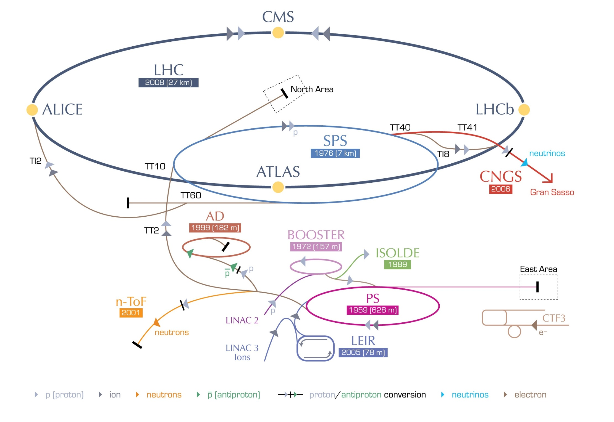

Slide 3
İçerİk
Rutherford ve çekirdeğin keşfi,
İlk defa yapay yollar ile atom çekirdeğinin parçalanması,
Elektrostatik hızlandırıcılar,
Hızlandırıcılarda alternatif akım kullanma fikri,
Modern hızlandırıcı yapılarının ordaya çıkışı.

Slide 4
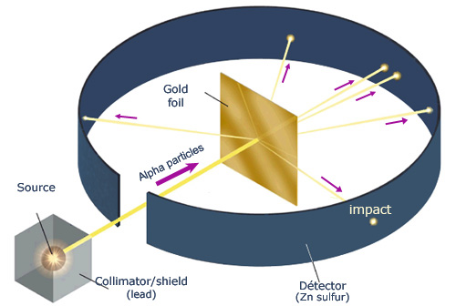
Rutherford ve çekİrdeĞİn keşfİ
Ernest Rutherfor(1871-1937):
  İskoç asıllı, Yeni Zellandalı fizikçi.
  1895 yılında İngiltere’ de Cambridge Üniversitesi’ nde J.J. Thomson ile çalışmaya başladı.
  1911 de yaptığı deney ile atom çekirdeğini keşfetti.
Rutherfor deneyi
  Radyumu alfa parçacık (2 proton ve 2 nötron) kaynağı olarak kullanıldı
  Altın folyadan saçılan alfa parçacıklarını florosan ekran yardımı ile gözlemledi.
  Saçılmalara bakarak atomun merkezinde pozitif yüklerin küçük bir hacimde toplanmış olması gerektiği sonucunu çıkardı.

Slide 5
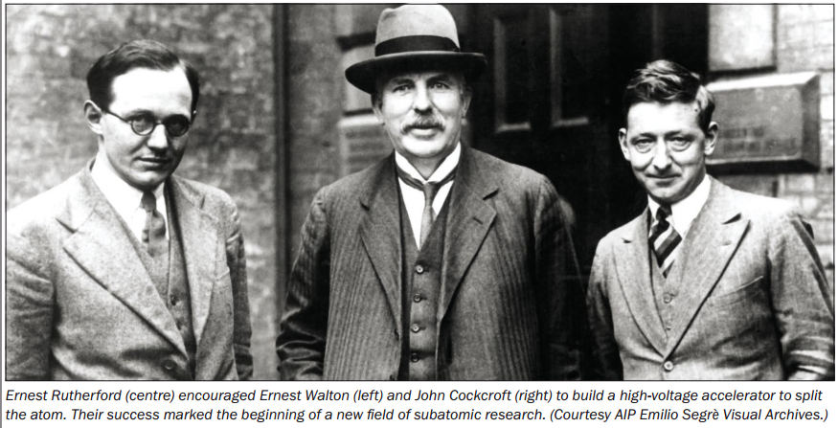
Çekİrdek ve Çekİrdeğin bölünmesİ
1911 çekirdeğin keşfi
1919 Azot çekirdeğinin bölünmesi (doğal alfa parçacıkları ile)
1927 Rutherford ve Royal Society de konuşması

Slide 6
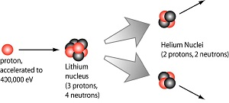
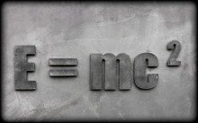
John Cockcroft, Ernest Walton ve ilk defa yapay yollarla atom çekirdeğinin parçalanması (1932)
Lityum + proton = 2 Helyum çekirdeği + Enerji

Slide 7
John Cockcroft, Ernest Walton ve ilk defa yapay olarak atom çekirdeğinin parçalanması (1932)
Lityum + proton = 2 Helyum çekirdeği + Enerji
Hızlandırıcılar bu deneyden sonra parçacık fizikçilerinin
vazgeçilmez oyuncağı oldu!

Slide 8
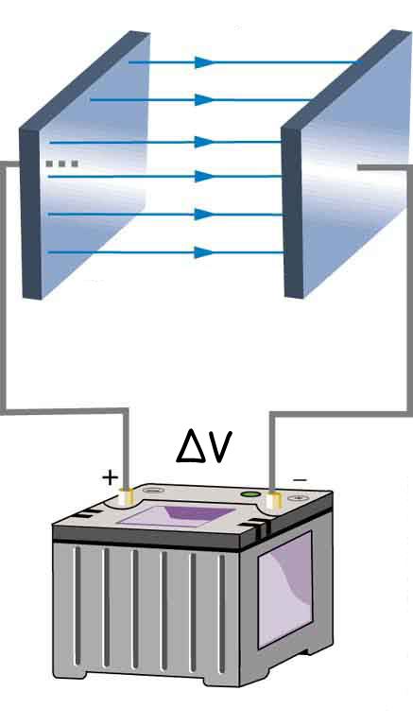
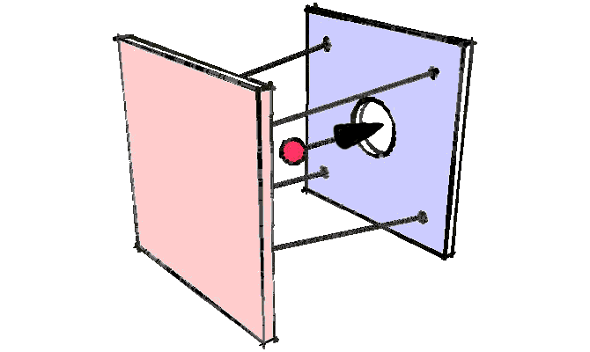
Elektrostatik hızlandırıcılar
En basit hızlandırma yöntemi: Paralel Levha
ΔE=q. ΔV
eV: bir elektronun yüküne sahip bir parçacığın 1V luk gerilimde hızlandığında kazandığı kinetik enerji.

Slide 9
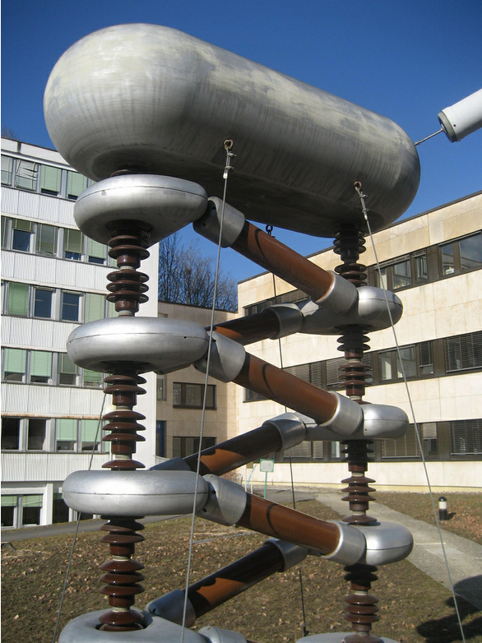
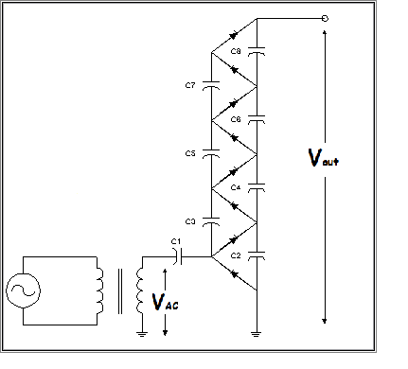
Cockroft-Walton jeneratörü

Slide 10
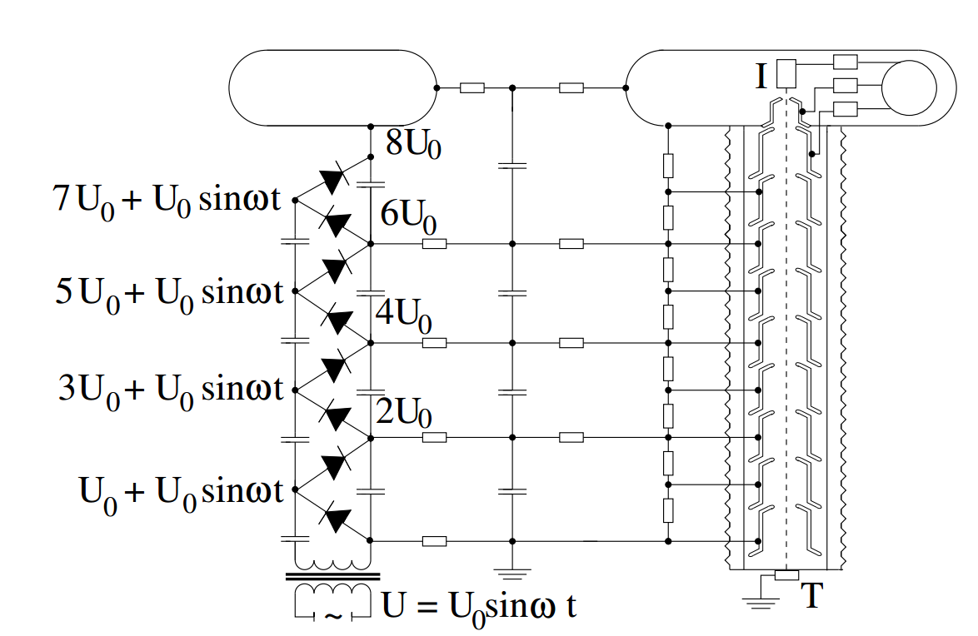
Cockroft-Walton jeneratörü

Slide 11






Cockroft-Walton jeneratörü
Proton kaynağı
$$R$$
$${8U}_{0}=800kV$$
$$R$$
400 $kV$
$$R$$
0 $kV$
Hedef
Enerji limiti yaklaşık 1,5 MeV

Slide 12
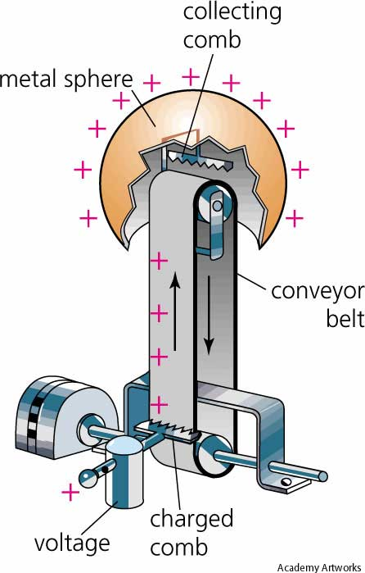
Van de Graaff Jeneratörü
1931 yılında Amerikalı fizikçi Robert J. Van de Graaff tarafından geliştirildi.
Yükler bir motor tarafından hareket ettirilen kayış üzerinde taşınarak küre üzerinde biriktiriliyor ve yüksek gerilim elde edilir.
Van de Graaff jeneratörü ile 20MV’tan daha yüksek potansiyel değerlerine çıkılmıştır.

Slide 13
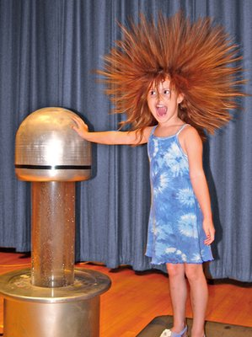
Van de Graaff Jeneratörü

Slide 14
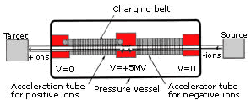
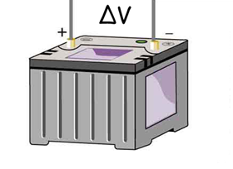


Tandem hızlandırıcısı
$$\overset{→}{E}$$
$$\overset{→}{E}$$
Elektrostatik hızlandırıcılarda parçacıklar en fazla (potansiyel farkı) x (yük) kadar enerji kazanabilir. Fakat hızlandırdığımız parçacıkların yüklerini değiştirip aynı potansiyel farkında iki kere hızlandırabiliriz.
  Negatif yüklü parçacıklar (örnek H-: bir proton iki elektron) hızlandırılıp bir soyucu folyodan geçiriliyor ve elektronları koparılıyor (→proton)
  Protonlar yine aynı güç kaynağı kullanılarak hızlandırılıyorlar.
Tandem hızlandırıcısı ile: ΔE=2.q. ΔV enerjilere çıkılabilir.

Slide 15
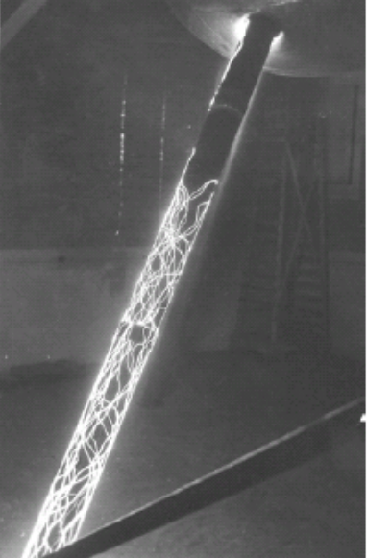
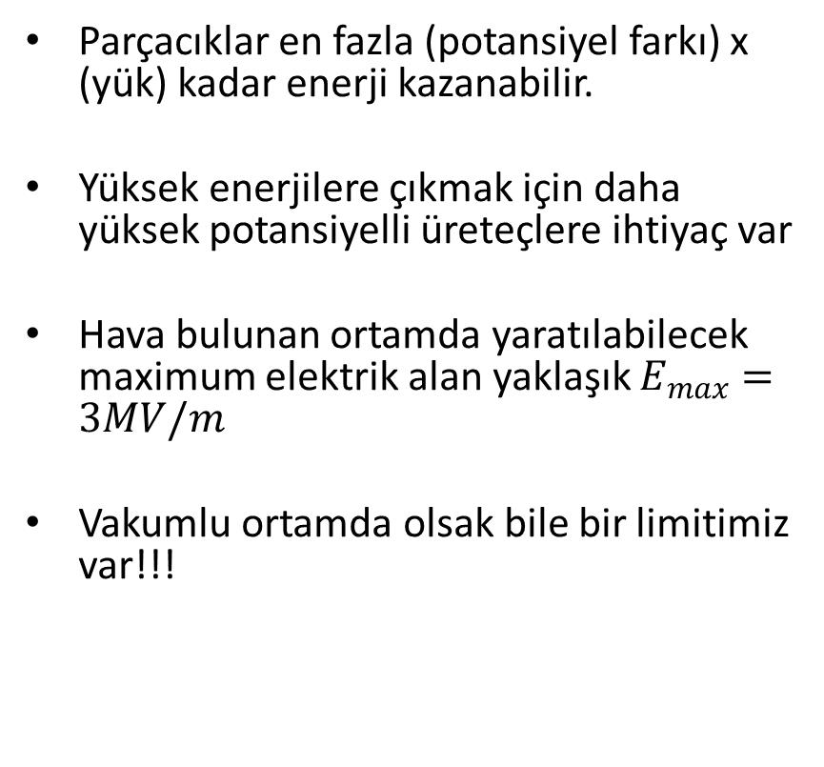
Elektrostatık hızlandırıcıların limiti!
Parçacıklar en fazla (potansiyel farkı) x (yük) kadar enerji kazanabilir.
Yüksek enerjilere çıkmak için daha yüksek potansiyelli üreteçlere ihtiyaç var
Hava bulunan ortamda yaratılabilecek maximum elektrik alan yaklaşık $E_{max}=3MV/m$
Vakumlu ortamda olsak bile bir limitimiz var!!!
Van de graaff jeneratorunun
bir ayağında gözlenen elektrik
boşalması (corona discharge)

Slide 16
Hızlandırıcılarda Alternatif Akım Kullanma Fikri
1924 te, İsveç li fizikçi Gustaf Ising hızlandırma için alternatif akım kullanma fikrini ortaya sürdü.
1927 de, Norveç li fizikçi Rolf Wideroe bu fikri geliştirdi ve bir hızlandırıcı üretti.

Slide 17
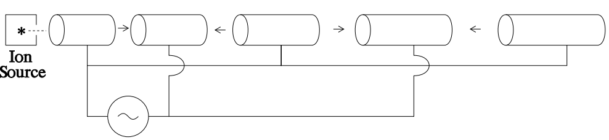
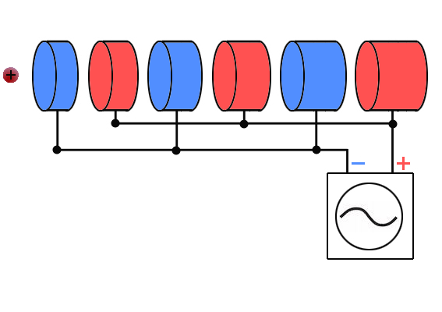

Wideroe’ nin doğrusal hızlandırıcısı
25kV luk üreteç kullanarak ağır iyonları 50keV e kadar hızlandırdı. f= 1MHz

Slide 18
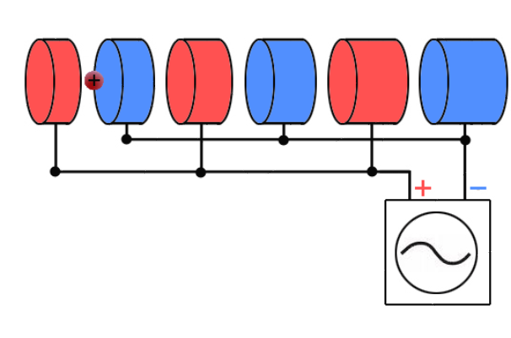

Slide 19
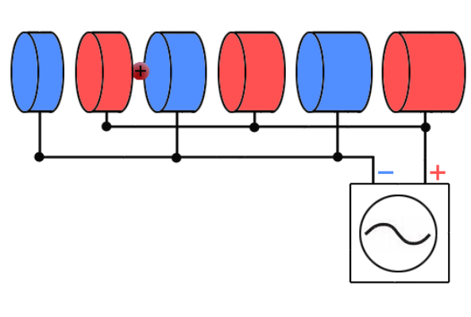

Slide 20
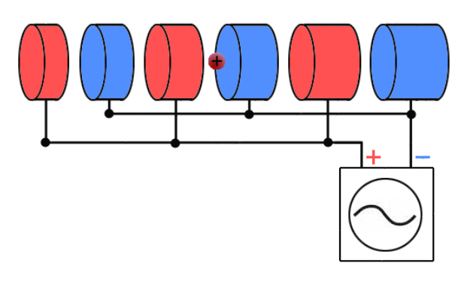

Slide 21
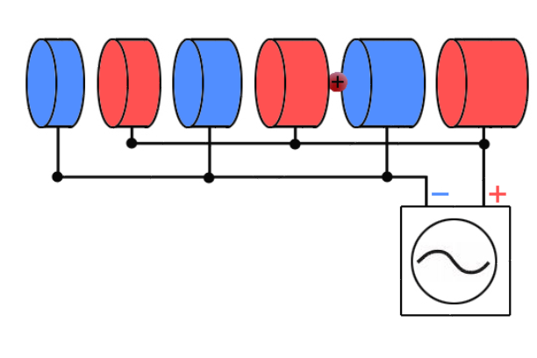

Slide 22
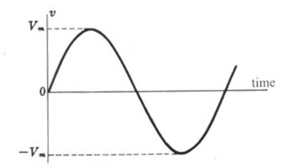
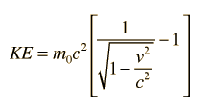
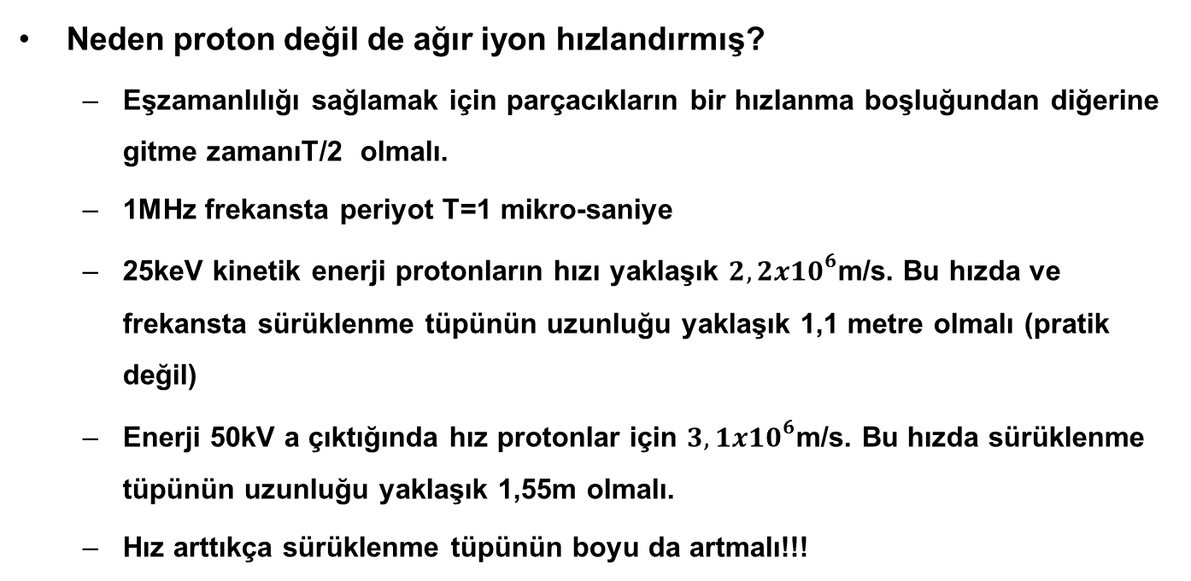
Wideroe’ nin doğrusal hızlandırıcısı
T
Neden proton değil de ağır iyon hızlandırmış?
  Eşzamanlılığı sağlamak için parçacıkların bir hızlanma boşluğundan diğerine gitme zamanıT/2 olmalı.
  1MHz frekansta periyot T=1 mikro-saniye
  25keV kinetik enerji protonların hızı yaklaşık $2,2x{10}^{6}$m/s. Bu hızda ve frekansta sürüklenme tüpünün uzunluğu yaklaşık 1,1 metre olmalı (pratik değil)
  Enerji 50kV a çıktığında hız protonlar için $3,1x{10}^{6}$m/s. Bu hızda sürüklenme tüpünün uzunluğu yaklaşık 1,55m olmalı.
  Hız arttıkça sürüklenme tüpünün boyu da artmalı!!!

Slide 23
Wideroe’ nin doğrusal hızlandırıcısı
Proton hızlandırmak istersek sürüklenme tüplerinin boylarını nasıl kısaltabiliriz?
Eşzamanlılığı sağlamak için parçacıkların bir hızlanma boşluğundan diğerine gitme zamanıT/2 olmalı: zamanı kısaltmak için frekansı arttırmalıyız!!!
Yüksek frekanslı üreteçler kullanırsak sürüklenme tüplerinin boyları kısalır.
2. Dünya savaşı döneminde radarlar için yüksek frekanslı alternatif akım kaynakları üretildi.
Hızlandırıcılar için çok önemli bir gelişme!
  Daha kısa mesafelerde daha yüksek enerjilere çıkabiliriz.
Fakat yüksek frekanslara çıkınca başka sorunlar ortaya çıkıyor!
  Üreteç sürüklenme tüplerine bağlı, yükler hareket ediyor.
  Yüksek frekans -> radyasyon (anten etkisi) → enerji kaybı
Wideröe’nin alternatif akım kullanma fikri çok önemli fakat tasarladığı hızlandırıcı parçacıkları yüksek enerjilere çıkartmak için yetmiyor!!! Yeni bir hızlandırıcı yapısına ihtiyaç var!!!

Slide 24
Elektrostatik Hızlandırıcılar vs.
Alternatif Akım Hızlandırıcıları
Elektrostatik hızlandırıcılar ile parçacıklar en fazla (potansiyel farkı) x (yük) kadar enerji kazanabilir (tandem için bunun iki katı).
Elektrostatik hızlandırıcılar ile çok yüksek enerjilere çıkmak imkansız!!!
Alternatif akım hızlandırıcılarında güç kaynağının sağladığı potansiyel farkından parçacıklar birçok kez geçirilebileceği için parçacıklara (potansiyel farkı) x (yük) ten daha fazla enerji kazandırılabilir.
Elektrostatik hızlandırıcılara göre parçacıklar daha yüksek enerjilere çıkartılabilir.

Slide 25
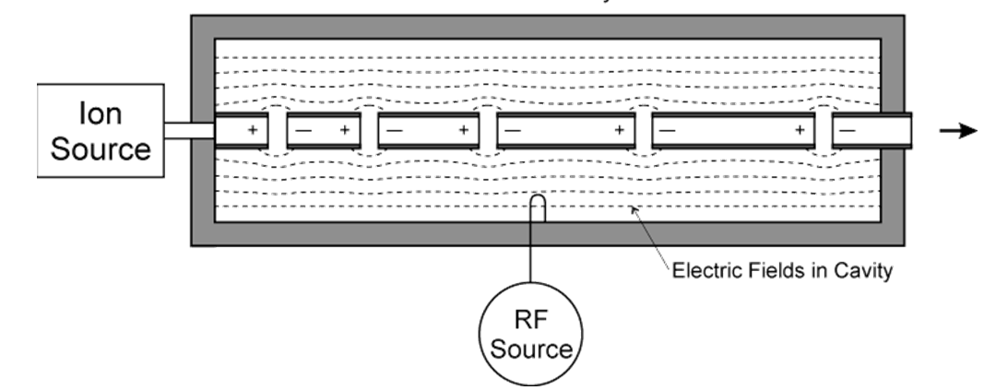
RF hızlandırıcılar
Radyo Frekansı (3kHz-300GHz)
1948 da Amerikalı bilim adamı Luis W. Alvarez sürüklenme tüplerini bir iletken tankın içine koyup tankın içine elektromanyetik dalga göndererek elektrik alan indükleme firkrini geliştirdi (Alvarez drift tube linac- DTL).

Slide 26
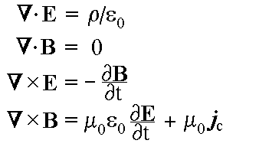
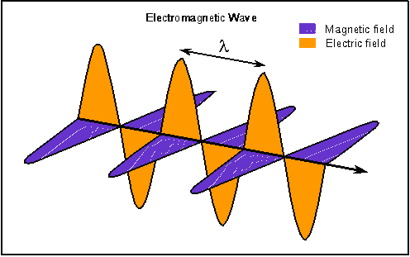
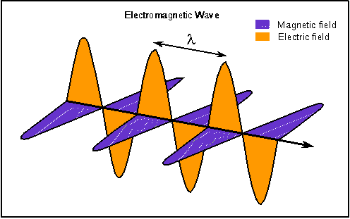
Elektromanyetik Dalga ve Maxwell Denklemleri
Değişen manyetik alan etrafında elektrik alan indükler!!!
Değişen elektrik alan etrafında manyetik alan indükler!!!
James Clerk Maxwell
(1831 - 1879):
İskoç teorik fizikçi ve matematikçi

Slide 27
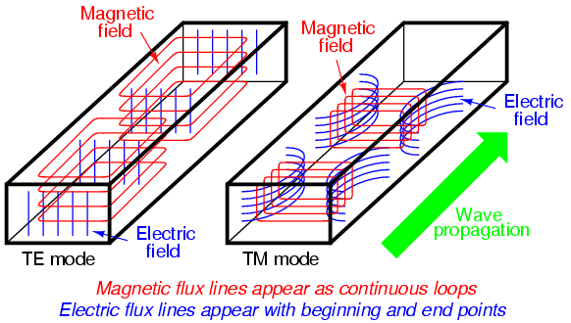
Metal yapı içerisinde EM Dalga
(Dalga klavuzu)
Metal bir yapı içerisinde ilerleyen elektromanyetik dalganın elektrik ve manyetik
alan yönleri geometri (sınır şartları) ve frekans tarafından belirlenir.

Slide 28
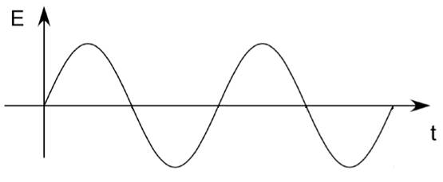
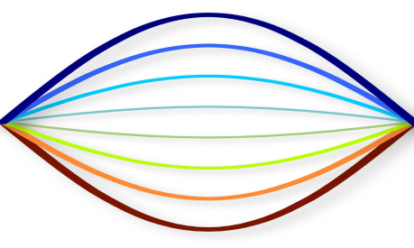
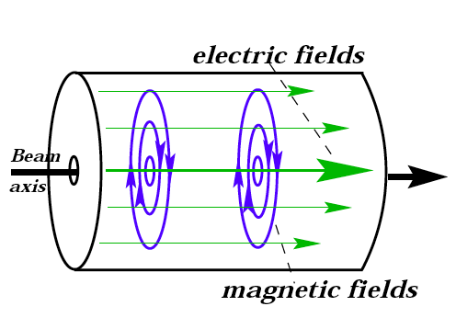
Silindirik (davul) Kovuk
Elektromanyetik dalga kovuk duvarlarından yansıyarak kovuk içerisinde durağan dalga (standing wave) oluşturuyor.
Elektrik alan çizgileri silindirin simetri eksenine paralel.
Manyetik alan çizgileri azimutal yönde.
Hem manyetik alan hem elektrik alan kovuk içerisinde salınım yapıyor.
Maxwell deneklemleri bize bir geometride oluşacak elektrik ve manyetik alanın desenini veriyor!
Silindirin yarı çapı rezonans frekansını belirliyor!!!c

Slide 29
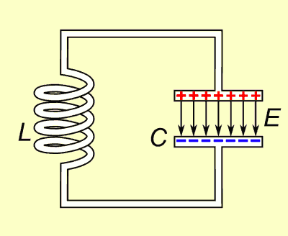

Silindirik (davul) Kovuk

Slide 30
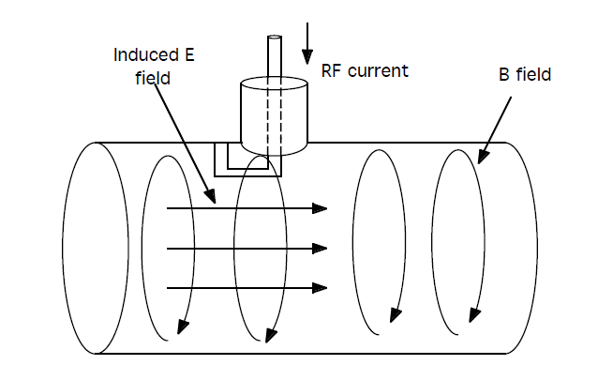
Silindirik (davul) Kovuk
Uzun boş bir silindirik kovuk içerisinde elektromanyetik alan indüklendikten sonra parçacıklar kovuk içerisine gonderildiğimde parçacıkları birkaçkez hızlandırabilir miyim?

Slide 31
Davul kovuktan DTL’e
Uzun boş bir silindirik kovuk içerisinde elektromanyetik alan indüklendikten sonra parçacıklar kovuk içerisine gonderildiğinde parçacıkların ortalama ivmesi sıfır olur!!!
Hızlanma
Yavaşlama

Slide 32
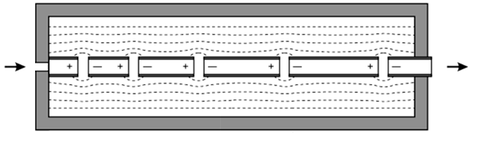
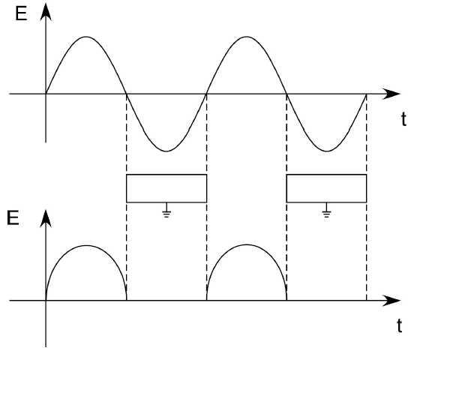
Davul kovuktan DTL’e
Iletkenlerin içinde elektrik alan sıfırdır!!!
Elektrik alan ters yöne döndüğünde parçacıklar sürüklenme tüplerinin içindeler.
Sürüklenme tüpleri parçacıkları yavaşlatıcı elektrik alandan koruyor.
RF güç kaynağı surüklenme tüplerine bağlı değil (Wideroe’nün doğrusal hızlandırıcısından en büyük farkı bu).

Slide 33
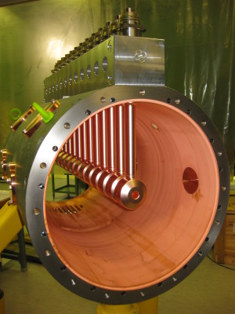
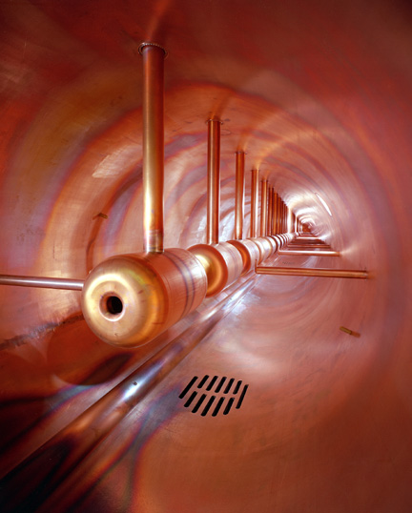
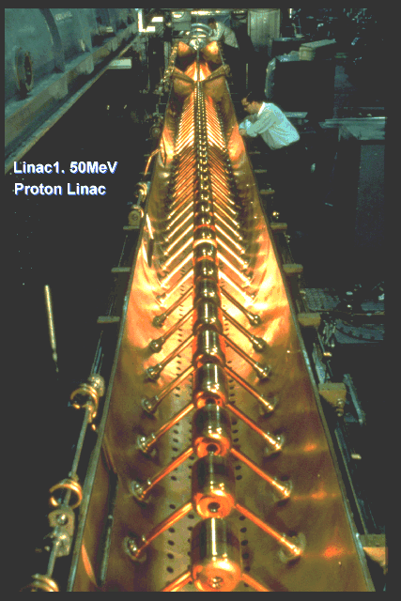
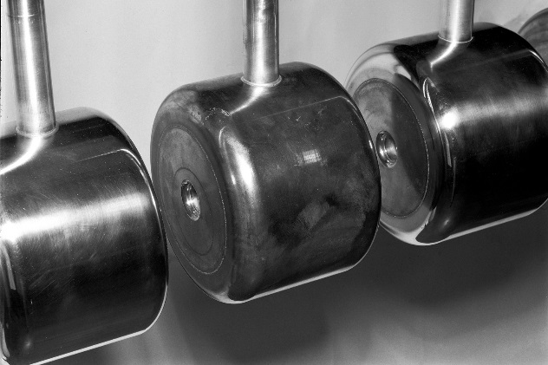
DTL: suruklenme tuplu dogrusal hizlandirici

Slide 34
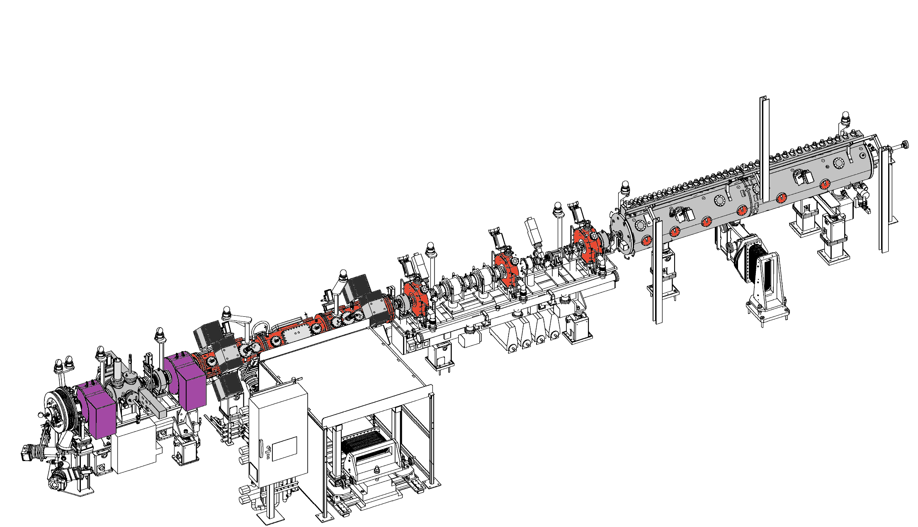





Linac4: 12MeV ye kadar
Modern doğrusal hızlandırıcıların ilk kısmına bir örnek.

Slide 35
Özet
1911 Rutherfor alfa parçacıkları ile yaptığı deneyle atomun yapısını gösterdi.
Hızlandırılmış parçacık demeti ile atomu bölme fikri ile parçacık hızlandırıcıları geliştirilmeye başlandı (elektrostatik hızlandırıcılar).
1924: Gustaf Ising hızlandırıcılarda alternatif akım kullanma fikrini ortaya attı.
1927: Rolf Wideroe bu fikri kullandı ve bir alternatif akım hızlandırıcısı üretti.
1932: John Cockcroft ve Ernest Walton ürettikleri elektrostatik hızlandırıcı ile ilk defa yapay olarak atom çekirdeğini parçaladı.
1948: Luis W. Alvarez DTL yapısını geliştirdi ve hızlandırıcılarda RF kovukları kullanılmaya başlandı.

Slide 36
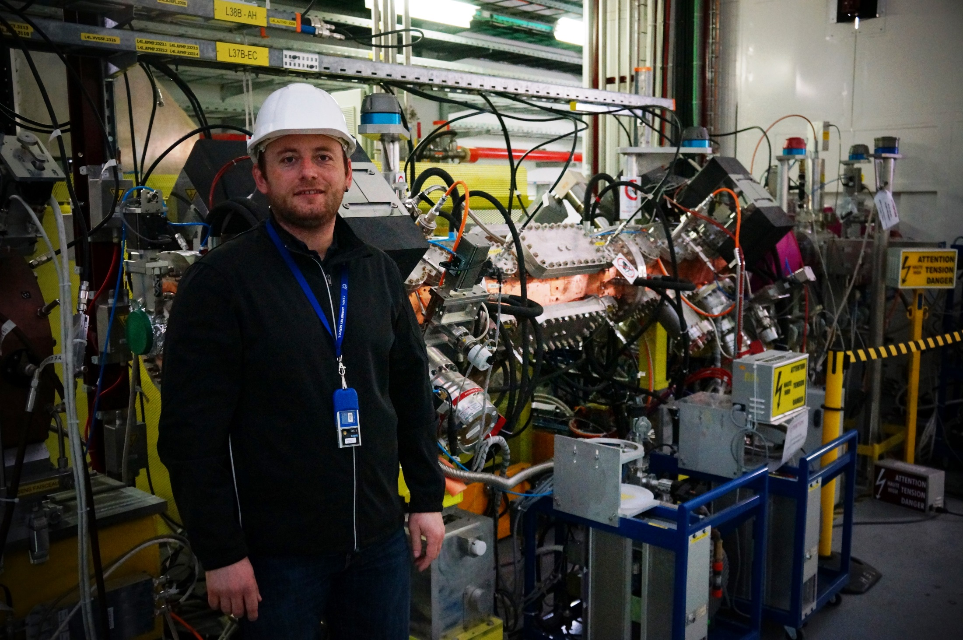
Teşekkürler!
Sorular ?

